Slide 1
Организация системы сбора твердых коммунальных отходов на территории Ненецкого автономного округа
4 декабря 2017 г.

Slide 2
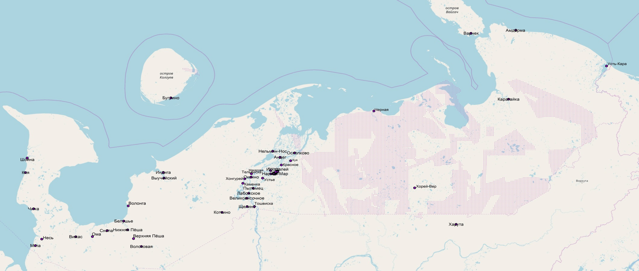
2
Места нахождения источников образования ТКО
в Ненецком АО

Slide 3
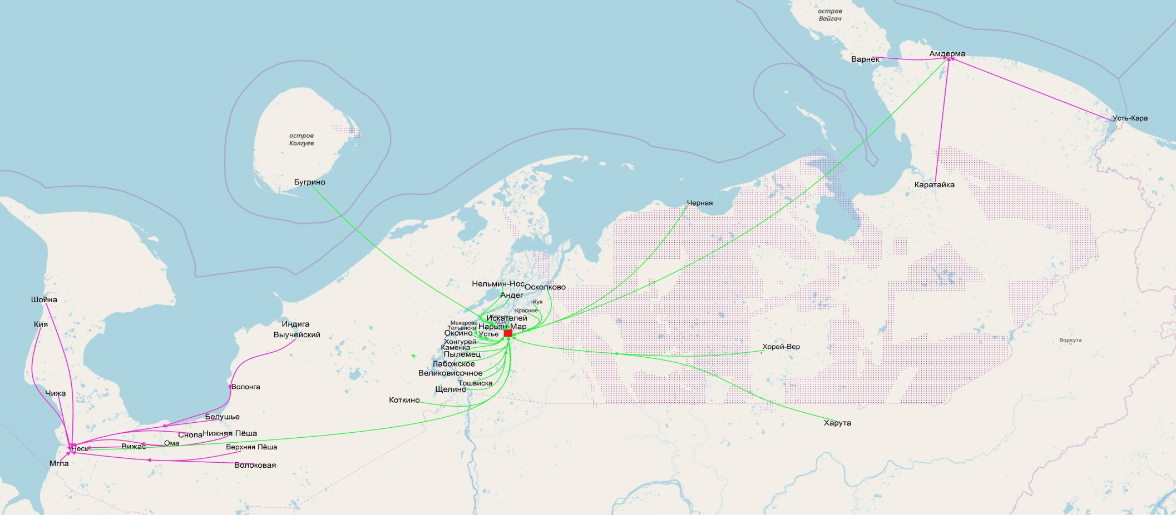
3
Маршруты транспортирования ТКО в Ненецком АО
Вариант 1

Slide 4
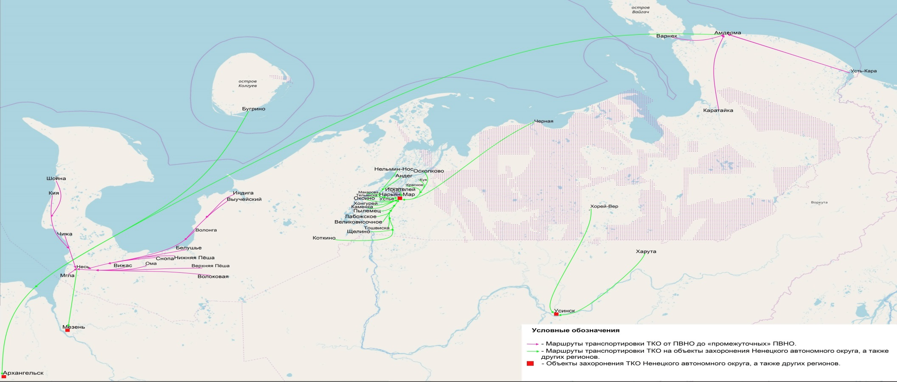
4
Маршруты транспортирования ТКО в Ненецком АО
Вариант 2

Slide 5
5
Образование ТКО в Ненецком АО
по источникам образования в 2016 году, тонн/год
Ненецкий автономный округ | Численность населения | ТКО, жилищный фонд | КГО, жилищный фонд | Объекты инфраструктуры | ВСЕГО
 | 43321 | 10064,16 | 503,2 | 2113,5 | 12680,8

Slide 6
6
Нормативы накопления ТКО
на территории Ненецкого АО
№ п/п | Наименования муниципальных образований | Нормативы накопления на одного человека, м³/год
1. | МО «ГО «Город Нарьян-Мар»; МО «ГП «Рабочий поселок Искателей»; МО «Поселок Амдерма» | 2,66
2. | Остальные муниципальные образования | 1,16
Также утверждены нормативы накопления ТКО для объектов общественного назначения, расположенных на территории Ненецкого АО.

Slide 7
7
БЛАГОДАРЮ ЗА ВНИМАНИЕ!

